Slide 1
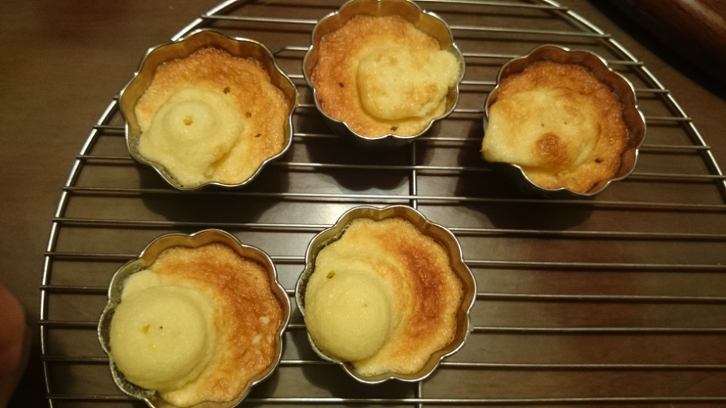
我是蛋糕師傅
四年愛班 座號11 姓名:羅大為

Slide 2
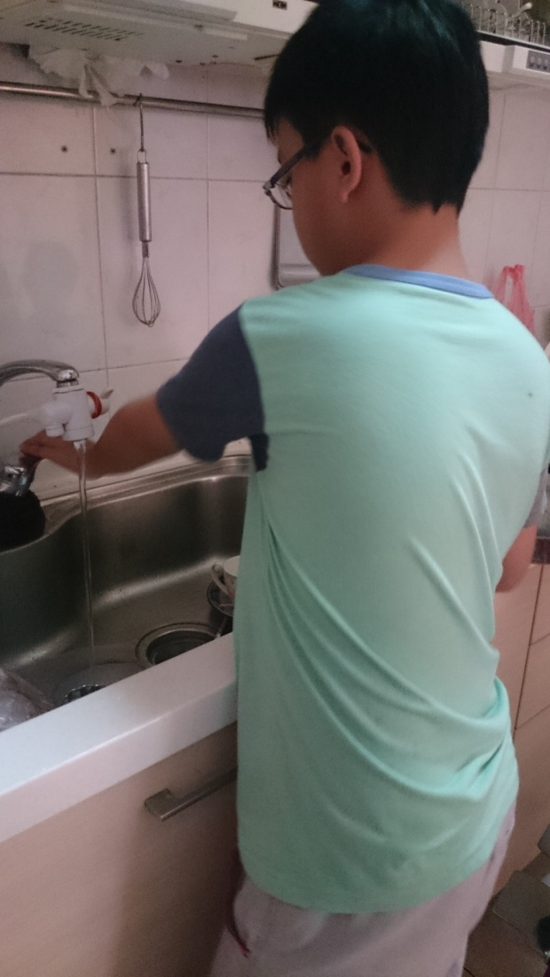
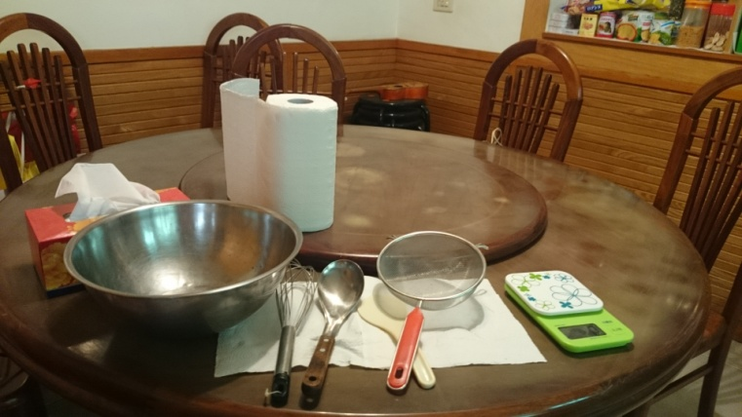
準備工作 ：購買材料、清洗用具
看我洗的亮晶晶!

Slide 3
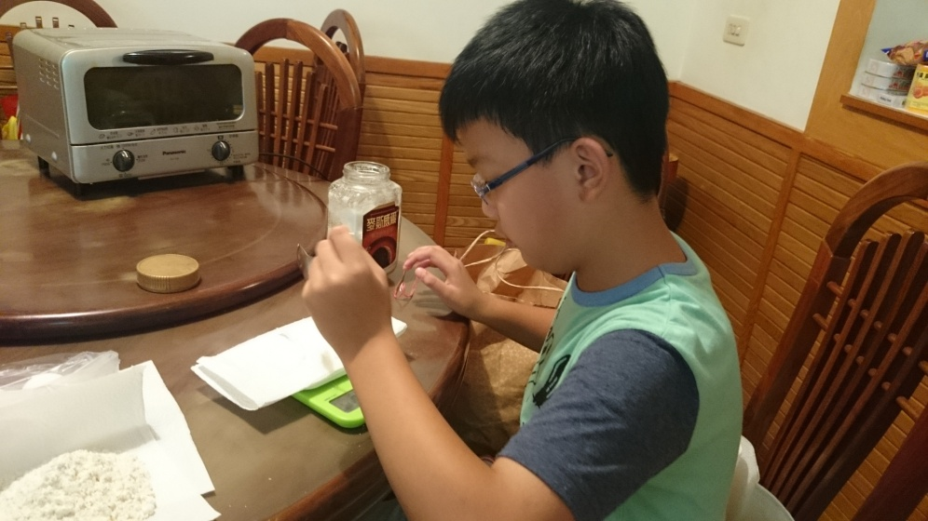
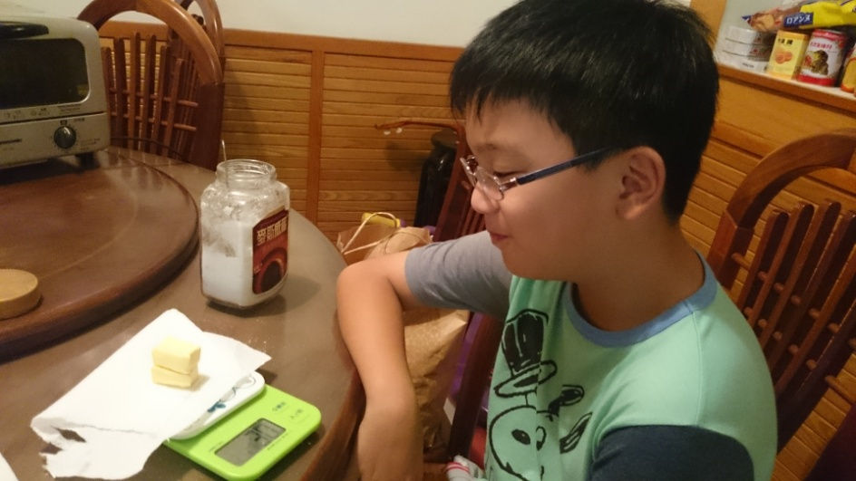
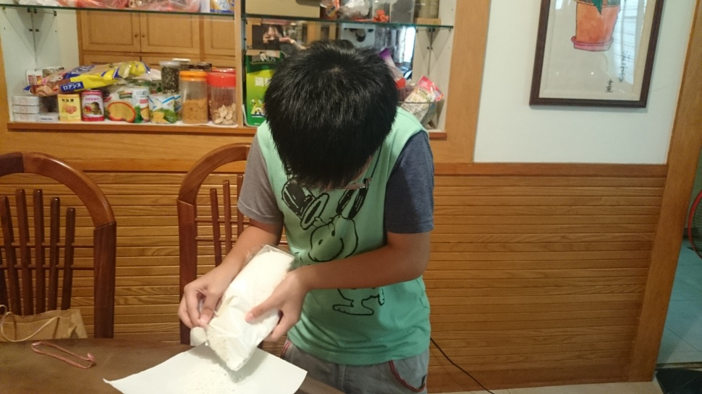
準備工作二：先用磅秤量好材料的分量

Slide 4
步驟一：先打入二顆全蛋

Slide 5
步驟二：加入85公克的糖 充分攪拌

Slide 6
步驟三 加入 65公克的低筋麵粉、再加入4公克的泡打粉，並充分攪拌
P.SSPPP
P.S 麵粉要過篩

Slide 7
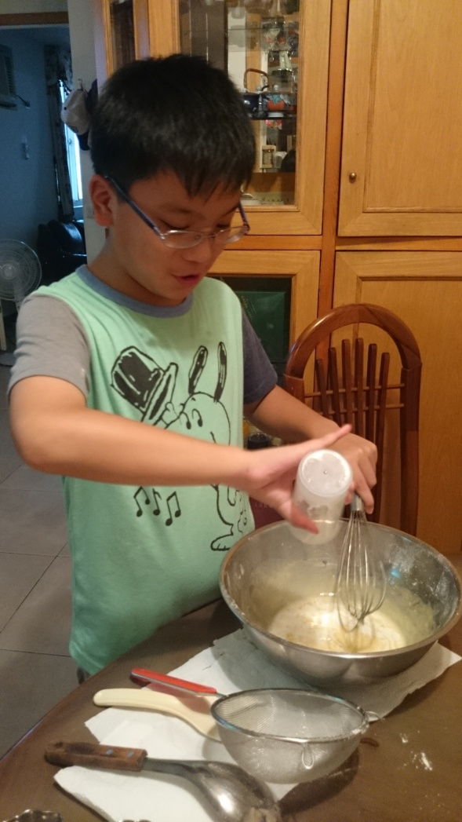
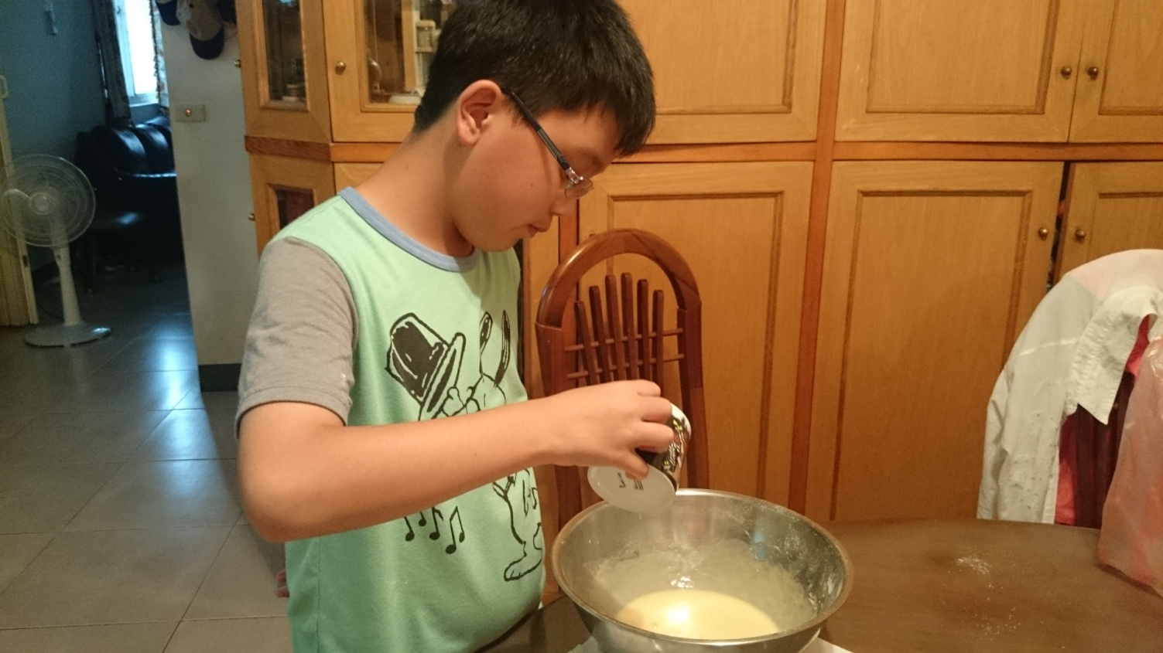
步驟四：加入少許牛奶檸檬汁

Slide 8
步驟五：充分攪拌後，就可以放到模子了!

Slide 9
步驟六：小心翼翼的把蛋糕杯放入烤箱中 用中火烤12分鐘

Slide 10
弟弟說：發生慘案了 你看!!!

Slide 11
因為泡打粉放太多 所以蛋糕變成火山爆發一樣!!

Slide 12
雖然檸檬炸彈變成火山 不過還是很好吃!

Slide 13
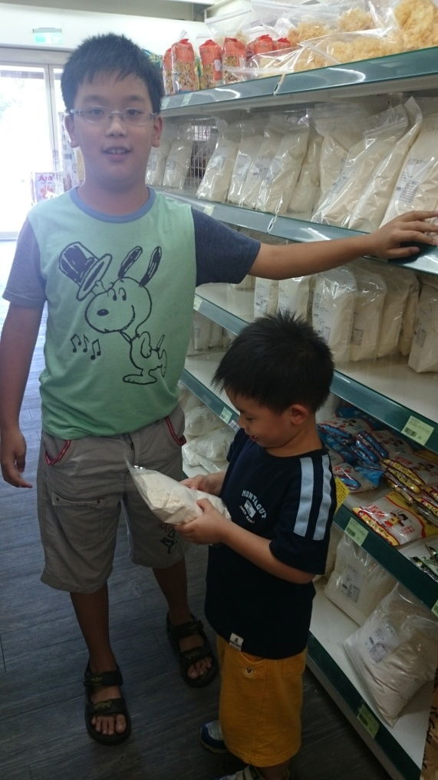
我的感想： 做蛋糕的過程中我學到了，做蛋糕之前要先清洗用具、準備好材料、要注意材料的分量， 才不會發生悲劇!!

